Slide 1
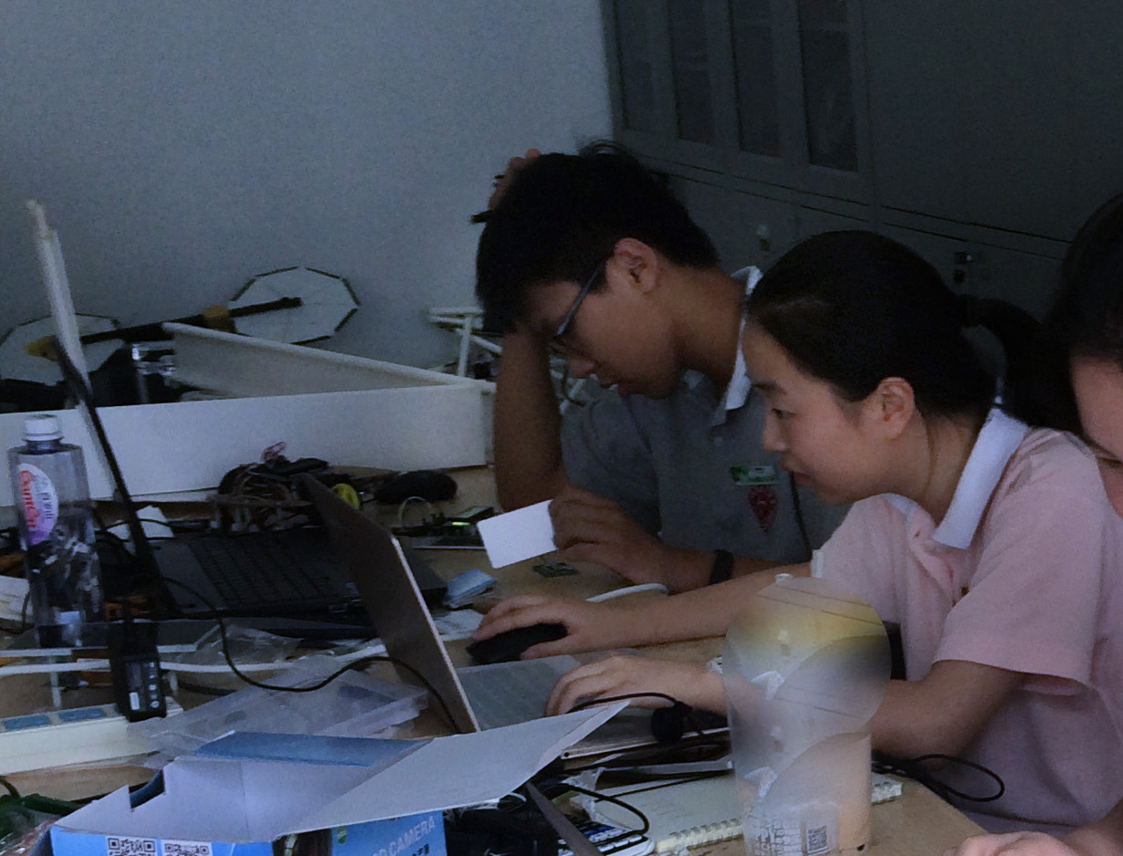
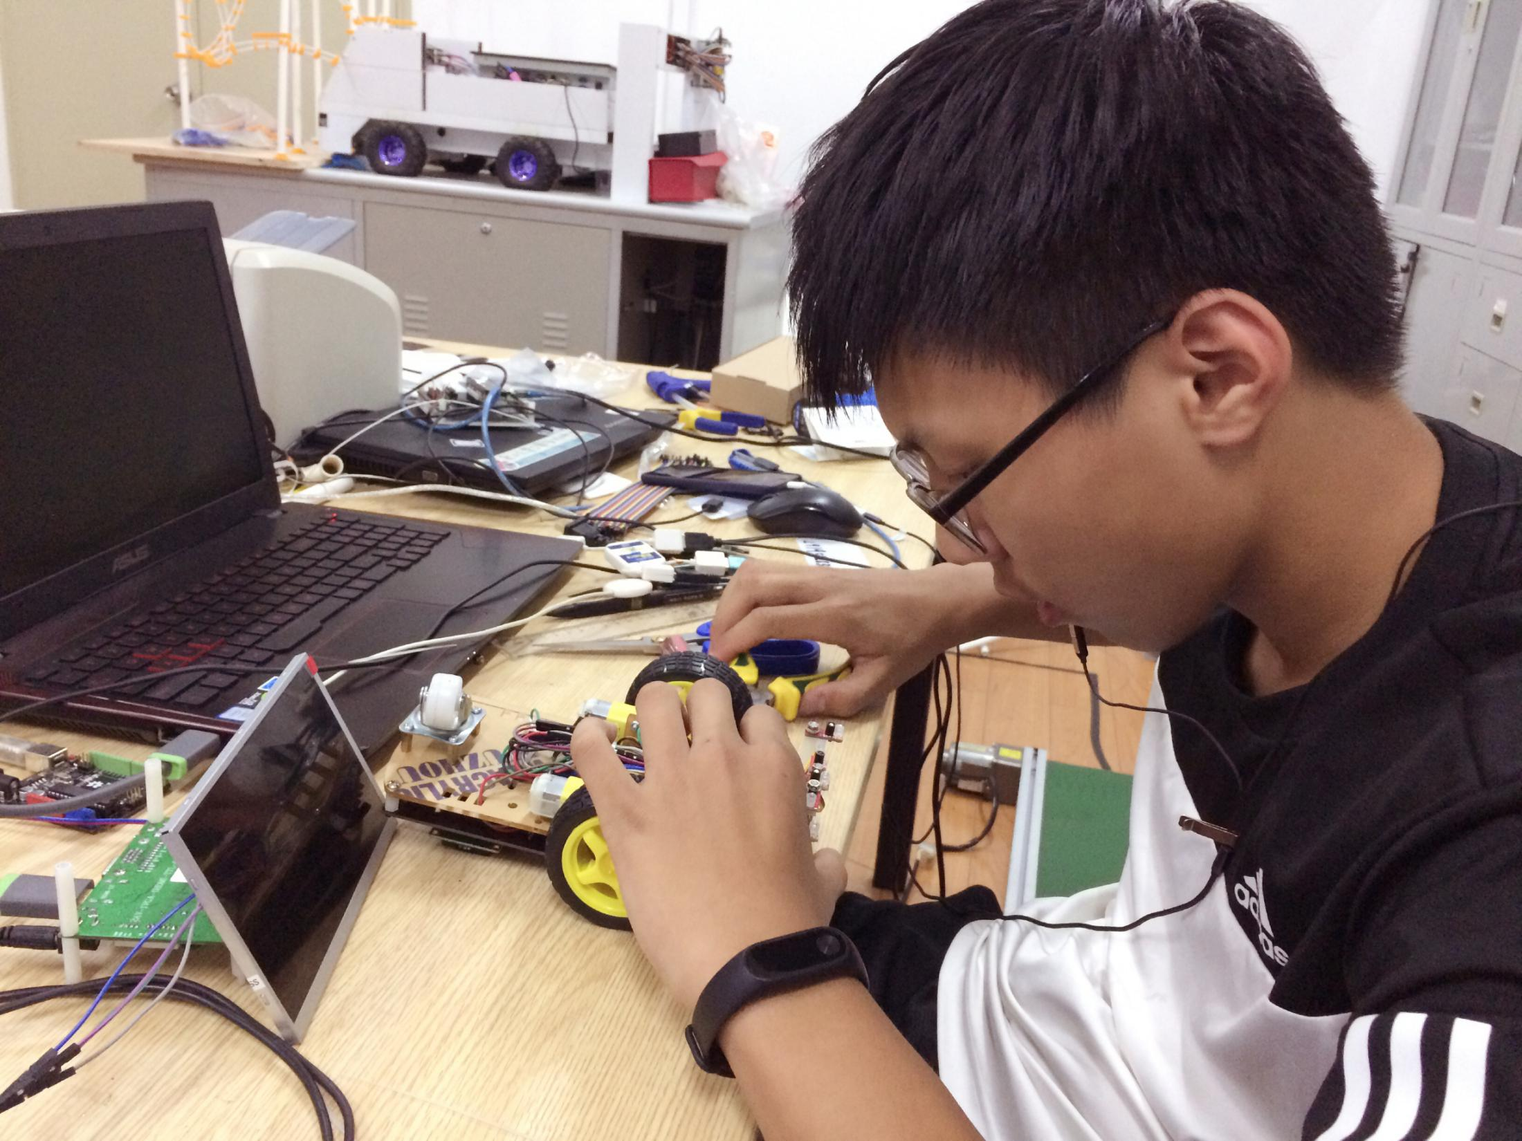
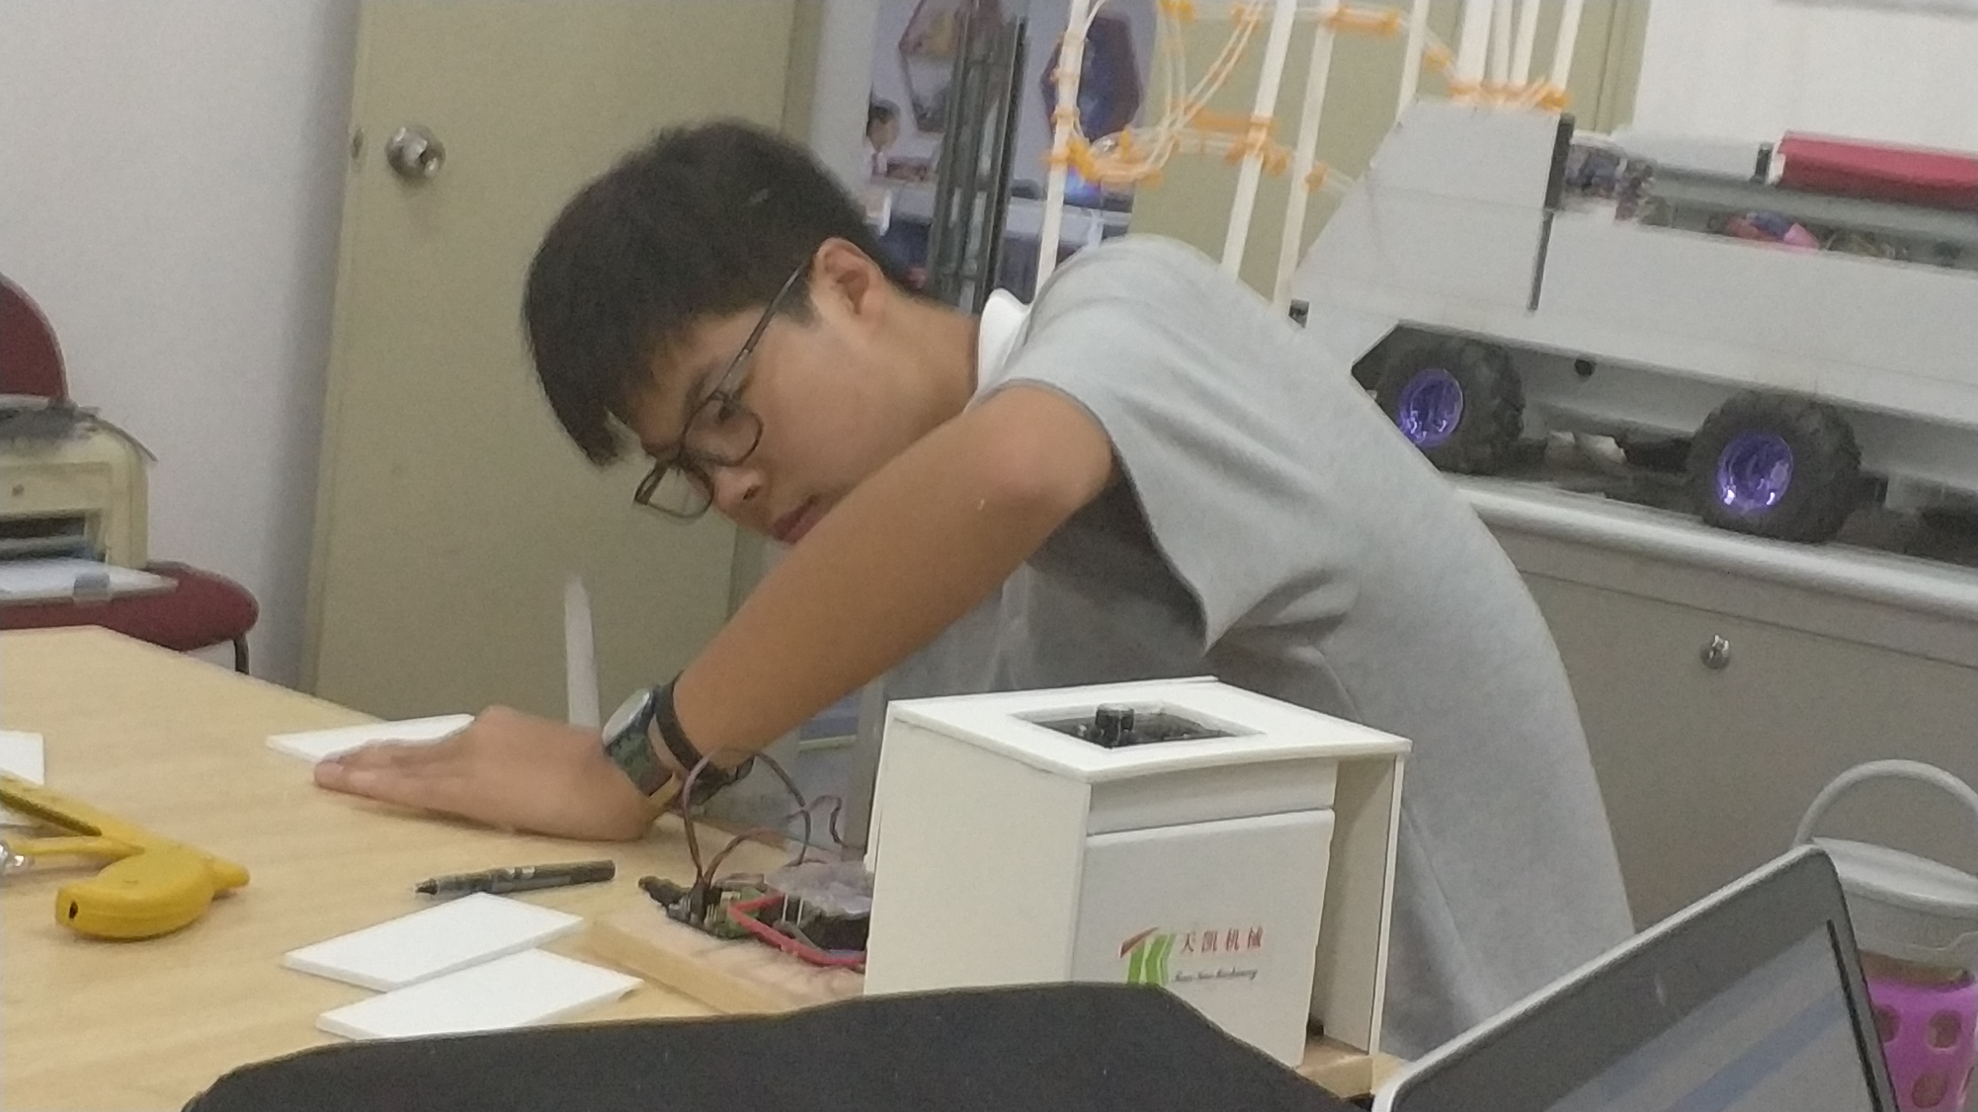
基于RFID系统的智能图书馆书籍自动归位系统

Slide 2


研究目的：
目前：
我们：
管理员寻找书籍 费时
机器人定向运输 省时
用推车运到书架 费力
管理员不用走动省力

Slide 3
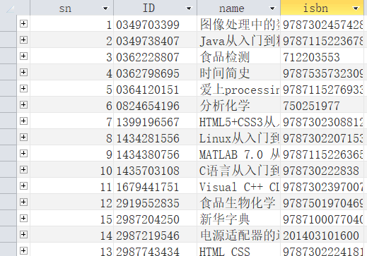
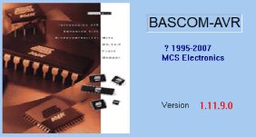
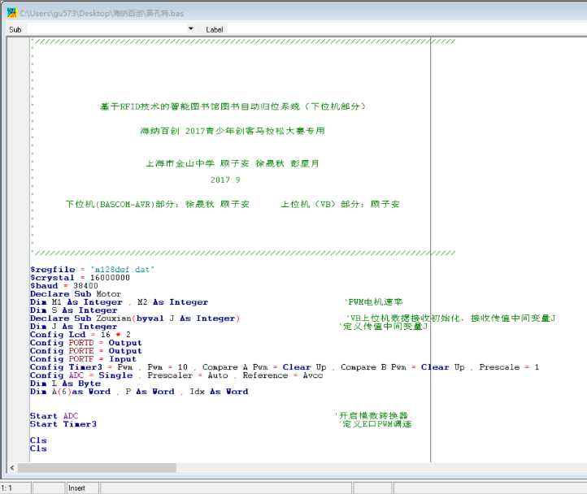

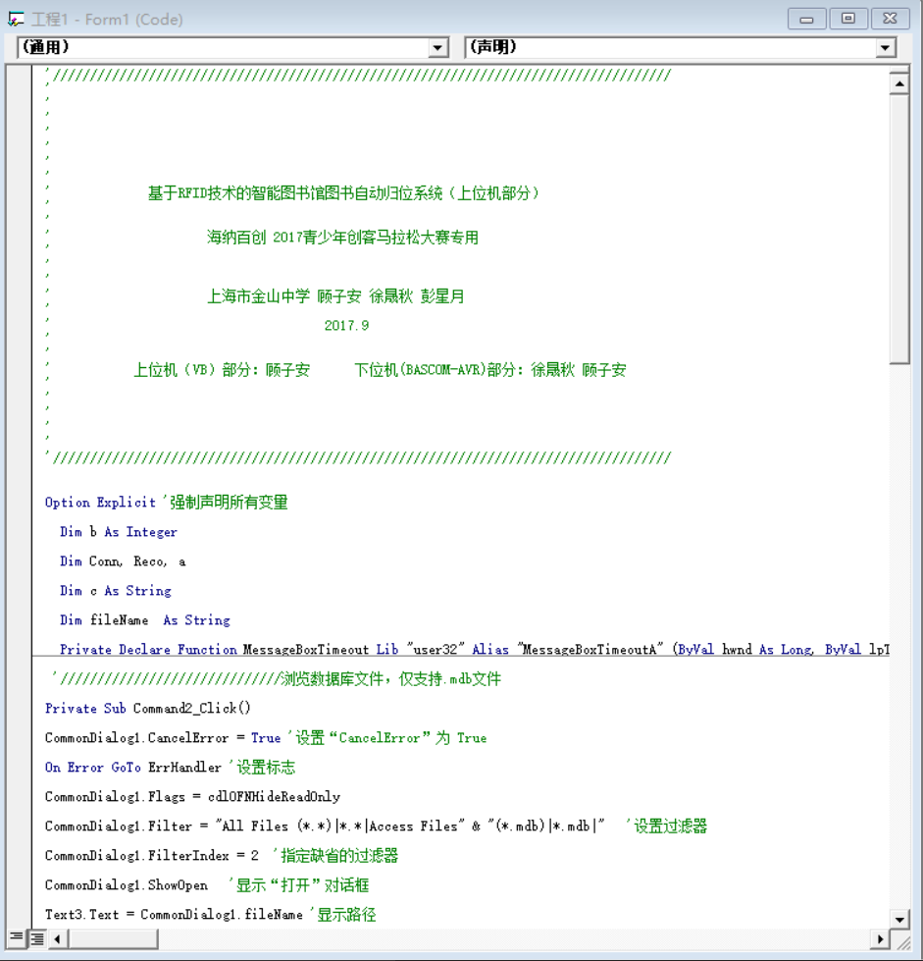
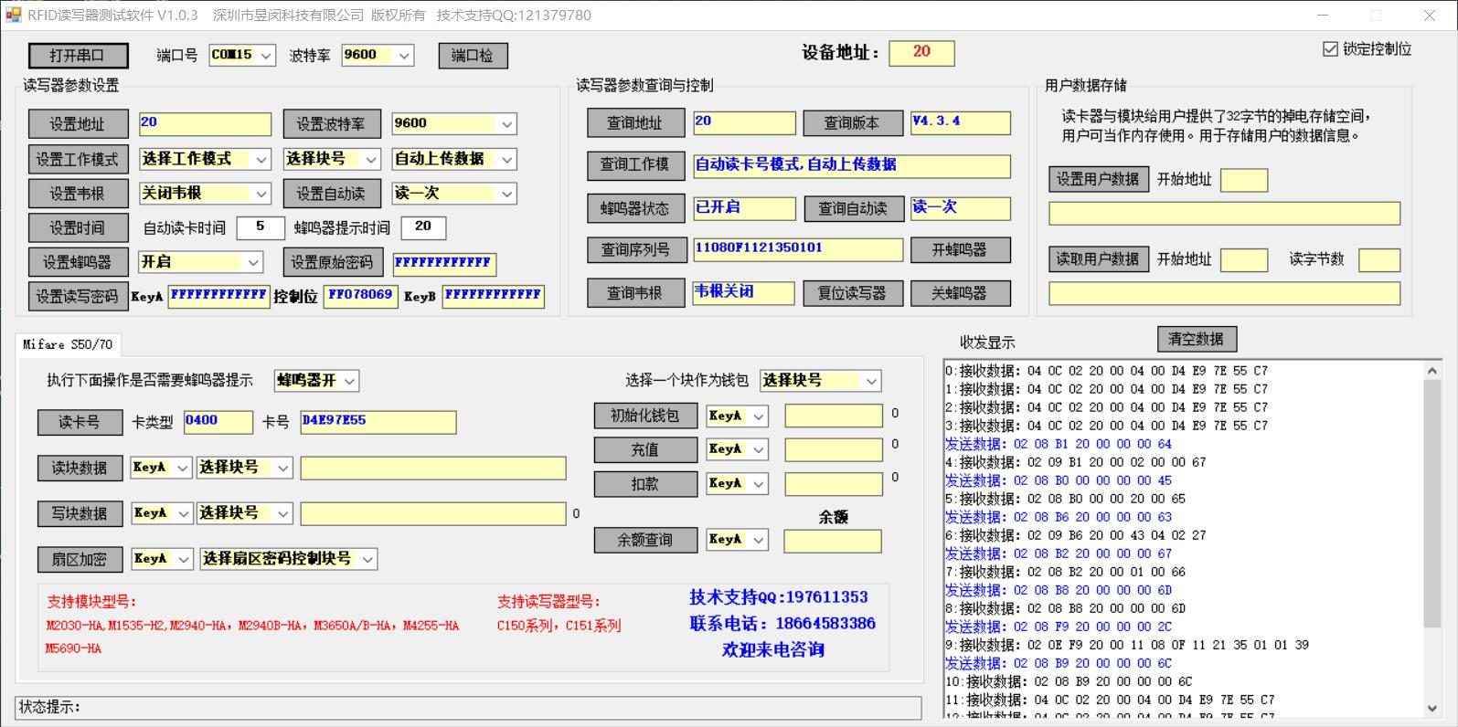
BASCOM-
AVR
读写器
软件系统
Access
Visual
Basic

Slide 4
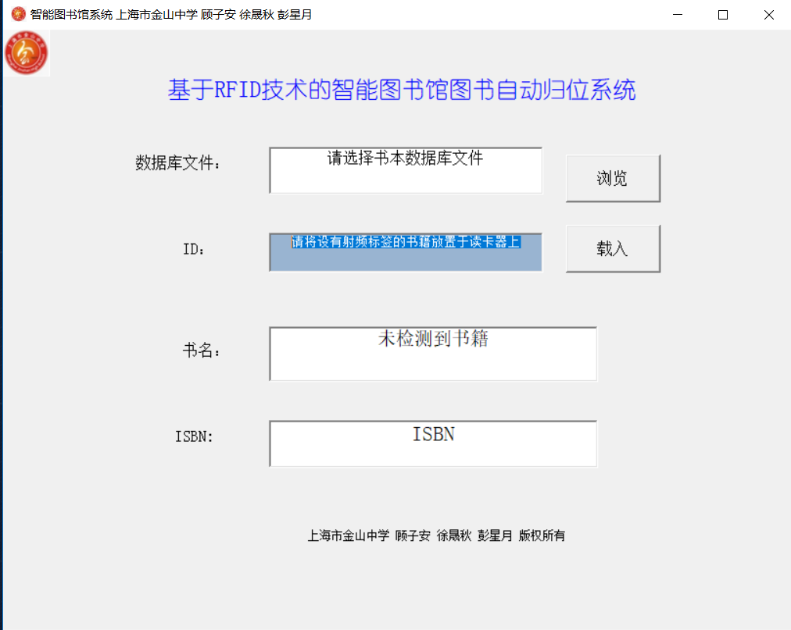
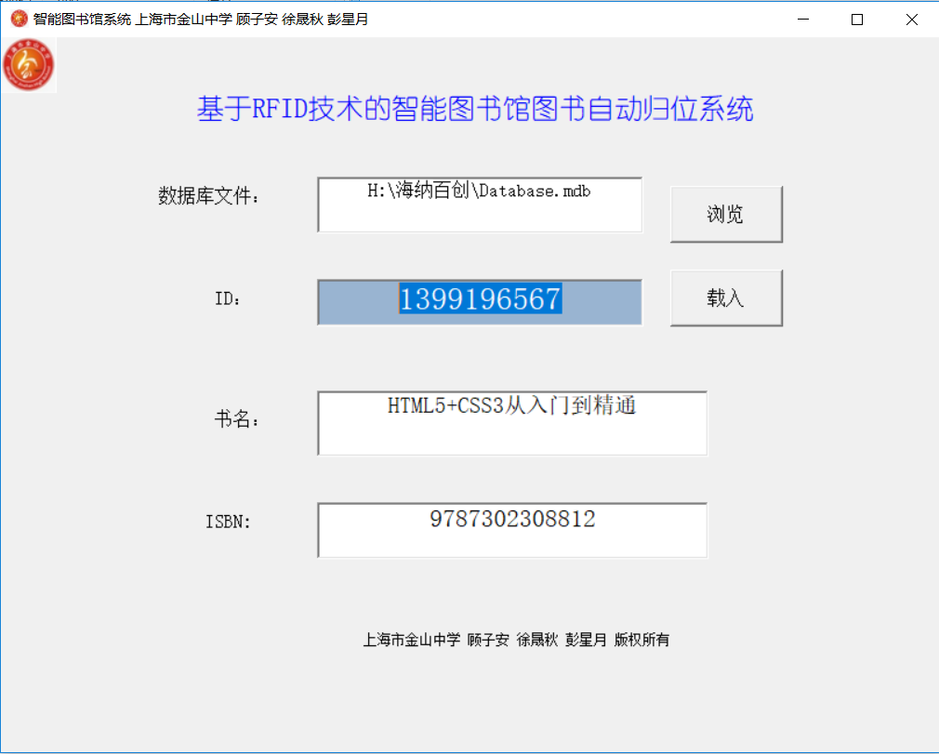
管理员监视及控制系统：
起始
运行中
Notes:
4

Slide 5
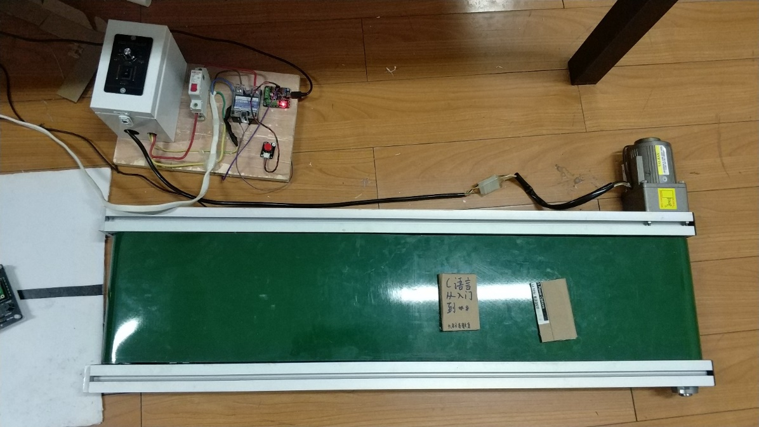
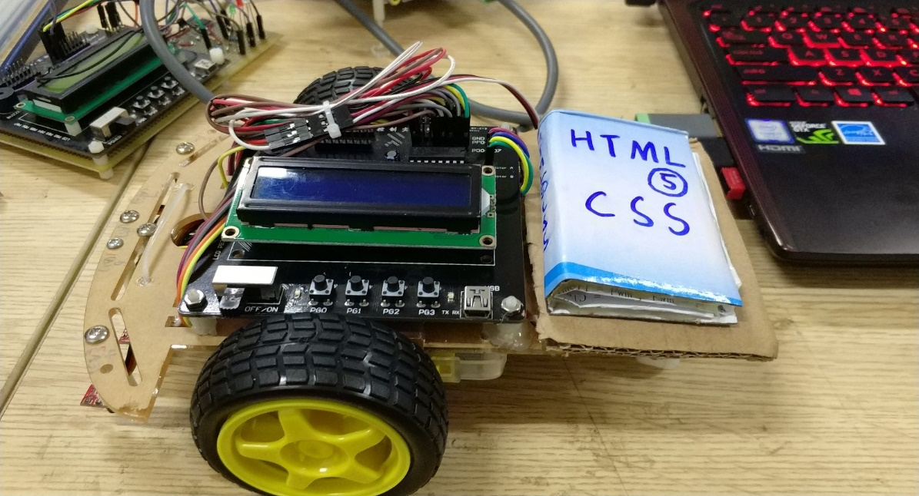
传送带
系统
硬件系统
图书运送
机器人

Slide 6

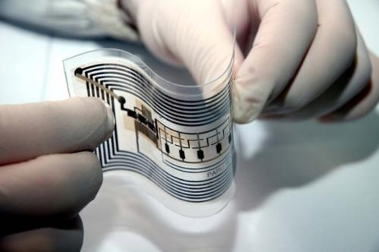
主要创新点：
RFID电子标签
配套的管理软件
软性纸质标签
数据库比对
贴于图书内部
防损坏
获得书籍位置
管理员对系统
运行状态
随时调取
能够作为防盗
识别标签
自动寻线将书运
至对应书架下

Slide 7
THANK YOU
请各位评委指导
Notes:
7

